Slide 1
Одарённый ребёнок
Ни искусство, ни мудрость не могут быть достигнуты, если им не учиться. Демокритаф

Slide 2
Индивидуальный образовательный маршрут
Кузин Никита 11лет
2-й год обучения в объединении «Юный художник-дизайнер»
Характеристика личностных качеств: энергичный, любознательный, увлекающийся; самокритичный.
5.Основания для создания индивидуального маршрута: проявил особые способности в усвоении двухгодичной программы.

Slide 3
1-й год обучения, сентябрь - октябрь

Slide 4
Участие в Новогодней выставке рисунков. Выставочный зал г.Арзамаса.2013-2014 г.

Slide 5
2 год обучения.

Slide 6
2 год обучения. Первые работы маслом

Slide 7
Изучение особенностей портрета

Slide 8
Самостоятельные работы,законченные в декабре 2014г

Slide 9
Серии проектных уроков
Тема 7.6. Проектирование обложки книги, рекламы, открытки, визитной карточки, экслибриса, товарного знака, разворота журнала, сайта.
Практическая работа .Проектирование обложки книги
Тема 7.7. Создание эскизов и моделей одежды, мебели, транспорта.
Раздел 8. Мир вокруг нас .
Тема 8.1 Художник-дизайнер своего дома.

Slide 10
Проектная деятельность Никиты Кузина
Проект « Дизайн моего подъезда.»
основан на
Принципе творческой самореализации учащегося.
Принципе реализации связи искусства с жизнью

Slide 11
Проблема, на решение которой направлен проект «Дизайн моего подъезда»: развитие творческих способностей художника-дизайнера.
Цель:
Научить видам декоративной росписи, освоить технику росписи на больших площадях,применить полученные знания в дизайнерских работах.

Slide 12
Задачи:
Формирование многогранной личности, тонко чувствующей красоту окружающего мира и свое место в нем.
Развитие эмоционально-чувственной сферы личности.
Формирование позитивного опыта взаимодействия с реальным миром.
Приучение к самостоятельной деятельности.
Освоение различных техник изобразительного искусства.

Slide 13
Планируемые результаты:
Учащийся узнаёт различные стили декоративно-прикладного и дизайнерского искусства, знакомится с творчеством художников, учится самостоятельно подбирать материал , оценивать свои работы и анализировать собственную деятельность

Slide 14
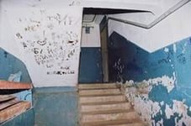
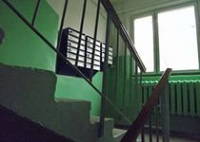
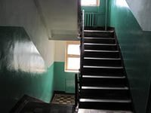
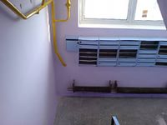
Проект « Дизайн моего подъезда.» Исследование состояния подъездов.
Требующий капитального ремонта
Хорошее состояние.Подъезд готов к оформлению.

Slide 15
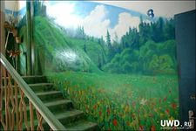
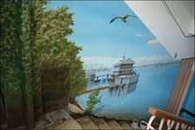
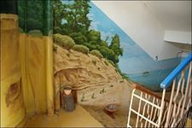
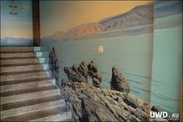
Исследование оформления подъездов другими художниками

Slide 16
Своё решение

